Slide 1
Konvensjonen om rettighetene til mennesker med nedsatt funksjonsevne
Hvordan kan organisasjonene bidra med å realisere FN-konvensjonen?
Skyggerapporten fra det sivile samfunn.
Hovedstyremedlem i SAFO og generalsekretær i NFU, Hedvig Ekberg

Slide 2
Hvorfor har vi i det hele tatt denne konvensjonen?
De ble laget av nødvendighet, for å tydeliggjøre hva de universelle menneskerettighetene (alle menneskers rettigheter) faktisk innebærer

Slide 3
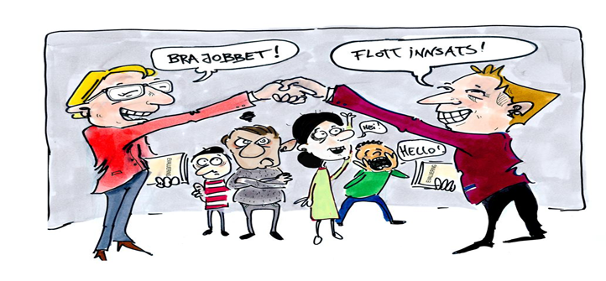
Alle organisasjonene samarbeidet godt ved første rapport og høring i FN

Slide 4

Ble enige om hvilke artikler som skulle prioriteres.

Slide 5

Komiteen kom med mange og gode anbefalinger.

Slide 6
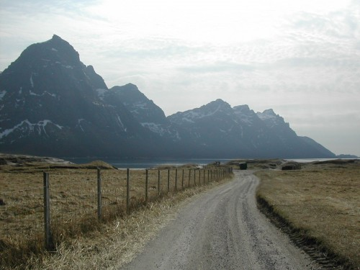
Veien videre CRPD inn i Menneskerettighetsloven Ny rapportering er så vidt satt i gang.

Slide 7
Kommende prosess for rapportering 2023
FFO vil også denne gangen ha det koordinerende ansvaret
Skal ha en arbeidsgruppe som vil ha hovedansvaret for rapporten.
Men alle organisasjoner som ønsker det skal ha mulighet for å komme med innspill.
Noen organisasjoner kan ha bedre kompetanse på visse artikler enn andre, vil da kunne gis et særskilt ansvar.

Slide 8
Artikkel 4
Forpliktelse til å sikre og å fremme full gjennomføring av alle menneskerettigheter og grunnleggende friheter for alle mennesker med
nedsatt funksjonsevne, uten diskriminering av
noe slag på grunn av nedsatt funksjonsevne.

Slide 9
Artikkel 9
Tilgang til det fysiske miljøet, til transport, til informasjon og kommunikasjon, herunder informasjons- og kommunikasjonsteknologi og
systemer, og til andre tilbud og tjenester som
er åpne for eller tilbys allmennheten,

Slide 10
Artikkel 12
Mennesker med nedsatt funksjonsevne har rett til overalt å anerkjennes som en person i rettslig henseende og de skal erkjenne at mennesker med nedsatt funksjonsevne har rettslig handleevne på lik linje med andre, på alle livets områder.
Partene skal treffe hensiktsmessige tiltak for å gi mennesker med nedsatt funksjonsevne tilgang til den støtte de kan treng

Slide 11
Artikkel 14
Rett til frihet og personlig sikkerhet og ikke berøves friheten på ulovlig eller vilkårlig måte, at enhver frihetsberøvelse skjer på lovlig måte, og at nedsatt funksjonsevne ikke i noe tilfelle skal rettferdiggjøre frihetsberøvelse.

Slide 12
Artikkel 19
Rett til å velge bosted, og hvor og med hvem de skal bo, på lik linje med andre, og ikke må bo i en bestemt boform, med tilgang til ulike støttetjenester i eget hjem og i særskilte boformer, samt annen samfunnsservice, herunder personlige bistand.

Slide 13
Artikkel 24
Utdanning for personer med funksjonsnedsettelse skal gjennomføres ved
en inkluderende lokalskole for alle, hvor det skal være tilrettelegging og individuell støtte og undervisning i ulike språkformer.
Riktig kompetanse, undervisningsmetoder og undervisningsmateriell og tilgang til høyere utdanning og livslang læring.

